Slide 1



兴之所至，行有所成
——《新未来》的有效使用
分享人：文华学院 李玲

Slide 2



我们授课时，常常面对怎样的状况？
没有兴趣，基础薄弱，学习习惯欠佳
痛点
一味刷题，考试至上，忽视能力培养
机械记忆，被动听课，缺乏学习策略
教学感知 pedagogical perceptiveness
教学智慧 pedagogical thoughtfulness
（马克斯.范梅南.教学机智:教育智慧的意蕴[M].李树英,译.北京:教育科学出版社,2011. ）

Slide 3
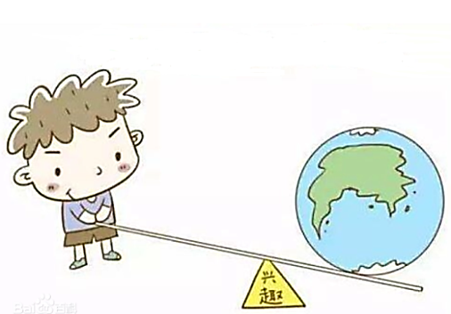
兴趣为何重要？兴趣是深层动机的重要前提
深层动机
融合性动机：“对其他语言群体、人和文化所表现出的真实的个人兴趣”（Lambert，1974），对第二语言交际的积极态度（Gardner，1985），以及为融入第二语言交际而对二语学习产生浓厚的兴趣（ Gardner， 2001）。
社会心理学
工具性动机：对第二语言能力的实际益处的感知及其实用性，如获得更好的工作或更高的薪水（ Lambert，1974）。
深层动机
内在动机（Deci＆ Ryan，1985）：学习者内心深处深切想要学习的渴望。
教育心理学
外在动机：来自外部的压力及期望，如为获得外部的奖励及他人的认同而学习。

Slide 4
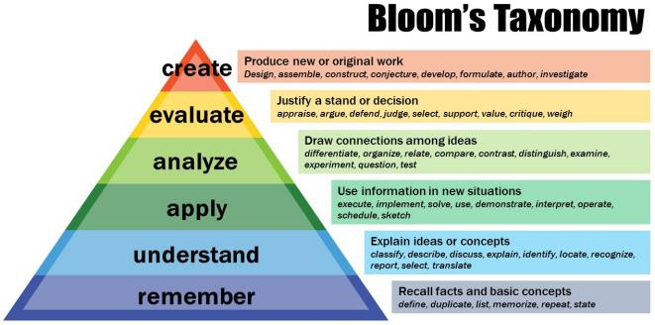
兴趣为何重要？兴趣推动了一系列学习目标的达成
知识学习从理解开始
行为学习从模仿开始
思维学习从提问开始
评价创造
高阶思考能力
应用分析
记忆理解

Slide 5







角色代入：关联实践的特色设计
目 录
1
如何引发兴趣？
2
脚手架搭建：能力提升的有效支撑
深度学习：跨文化思辨育人的重要途径
如何维持并增强兴趣？
3
3
如何实现兴趣的可持续发展？

Slide 6




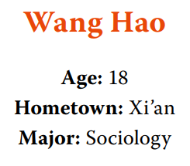
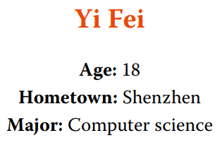
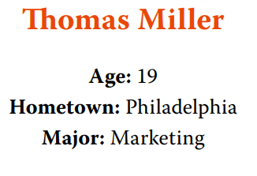
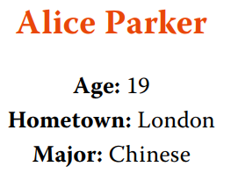
1. 角色代入：关联实践的特色设计
quick-minded
self-confident
leadership
responsibilities
strong-willed
social issues
analytical
cool and smart
objective
insensitive
computer games
warm and enthusiastic
creativity
imagination
joke-telling ability
good memory
language ability
quiet
friendly
considerate
insightful
Information gap
Opinion gap
Reasoning gap

Slide 7
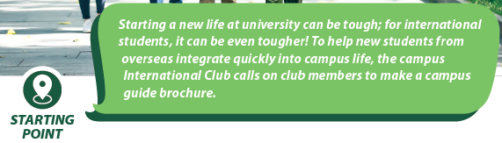
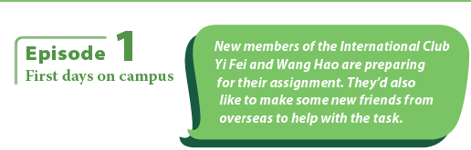

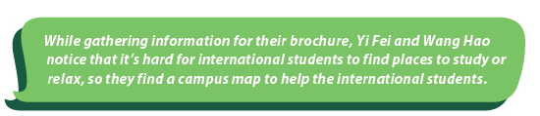
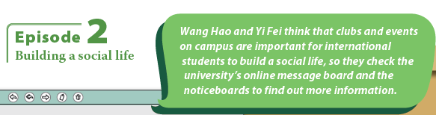



现象学范式的学习：
从走“近”剧情，到走“进”剧情

Slide 8
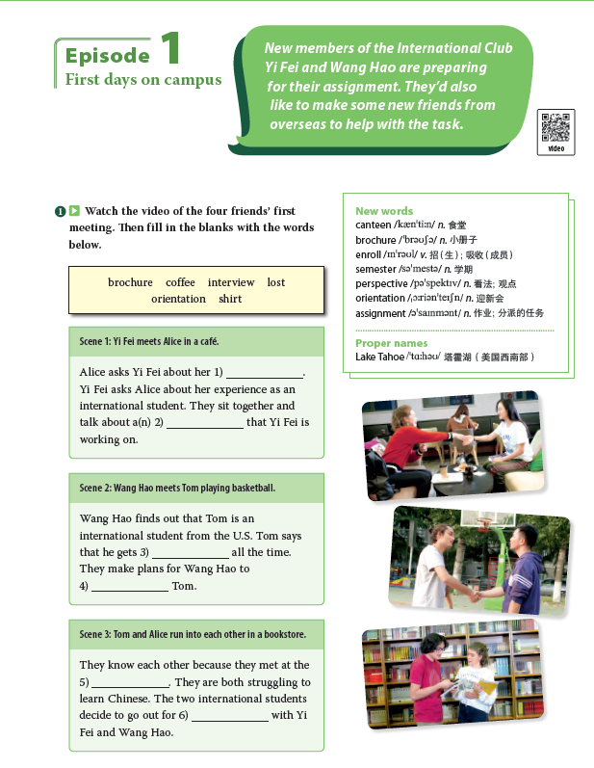
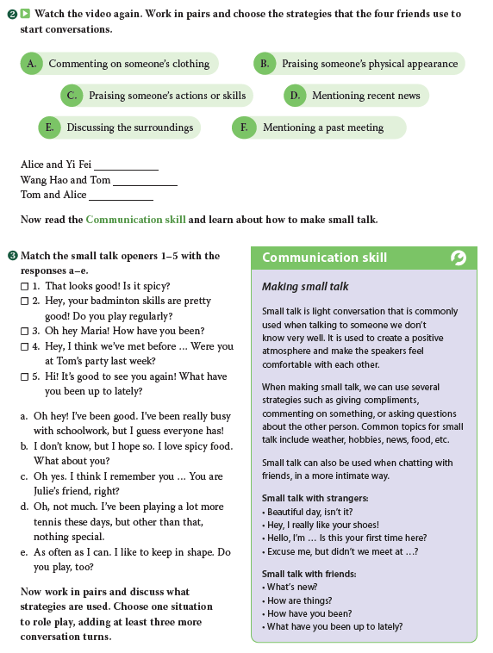
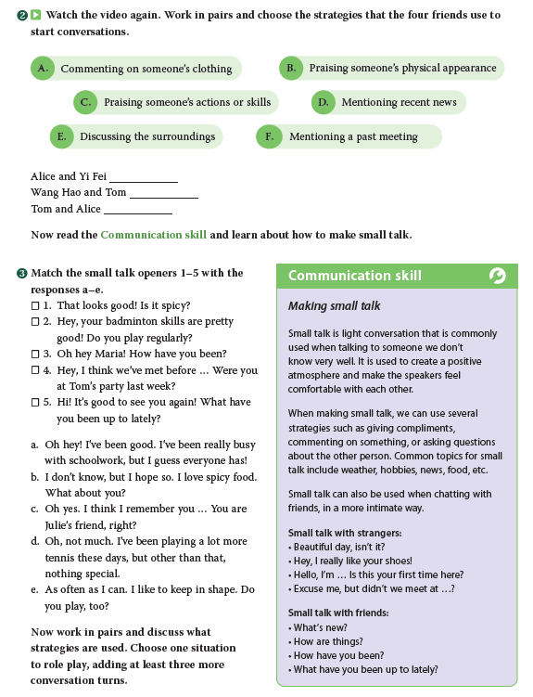
2. 脚手架搭建：能力提升的有效支撑
例：B1U1 Episode1
第一层脚手架——视频or音频材料
第一层脚手架——与材料相关的技能练习
Communication skill：Making small talk；
接收输入材料，并通过相关练习及时记忆、理解。
Notes:
脚手架是有层次的、
第一层脚手架，对应了我们的低阶目标，就是对知识的记忆、理解。

Slide 9

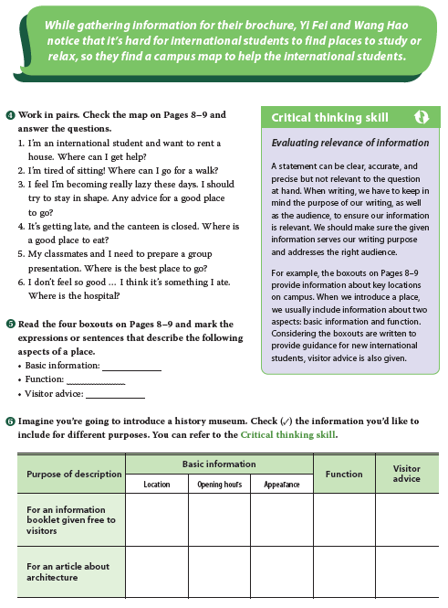
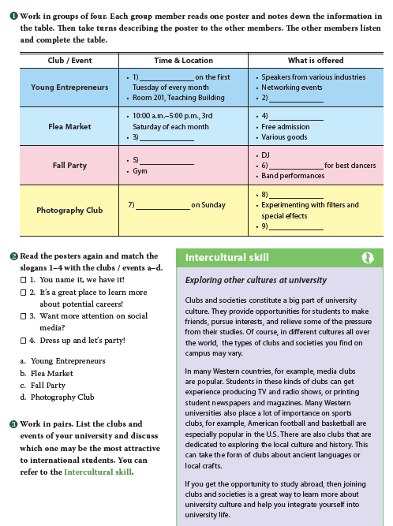
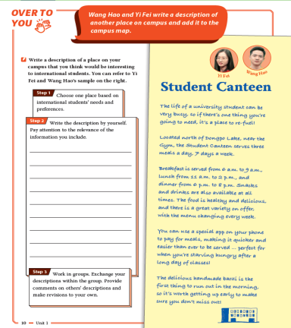

Communication skill：Making small talk；
Critical thinking skill： Evaluating relevance of information；
Intercultural skill：Exploring other cultures at university；
2. 脚手架搭建：能力提升的有效支撑
第二层脚手架——TSLT系列任务
让TSLT系列任务成为OTY1、2 （TBLT）和Project的脚手架

Slide 10
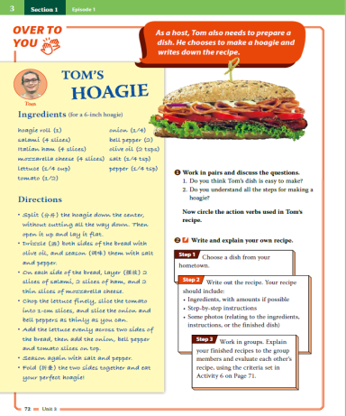

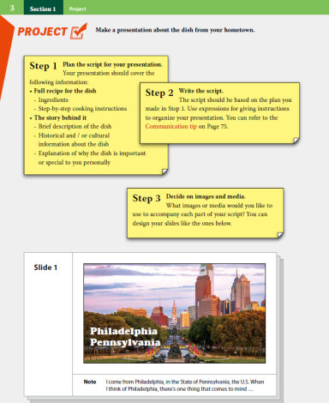
3
教师设计脚手架，帮助学生完成任务
B1U3 Section1
Cooking methods
Ingredients
Shandong Cuisine, Zhejiang Cuisine, Jiangsu Cuisine...
stir-fry, pan-fry, deep-fry, stew, braise...
pork, beef, mutton,…
Eight Cuisines
Processing
chop, slice, shred…
Typical dishes
Seasonings
chilies, peppercorns, sugar…
Food culture
Five tastes
脚手架原则： 任务有难度，老师来帮助!
sour, sweet, bitter, spicy, salty

Slide 11
从“助手”到“放手”，让学生在多样化的Project挑战中收获成长
B1U1 | Creating a campus guide brochure for international students.
B1U2 | Writing an essay describing your experience of “learning to become local”.
B1U3 | Making a presentation about a dish from your hometown.
B1U4 | Making travel arrangements.
B1U5 | Writing the script for a three-scene play and performing it.
B1U6 | Writing an essay about different generations and their dreams.
创意设计
经验交流
文化分享
个性定制
戏剧表演
社会调查
明确任务
分组开展
收集资料
制定方案
小组分工
合作探究
点拨指导过程检查
展示成果修正完善
反思评价
提炼升华

Slide 12
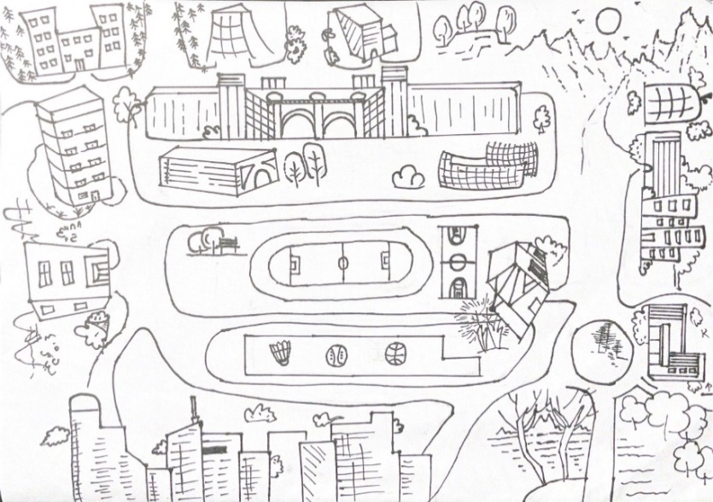
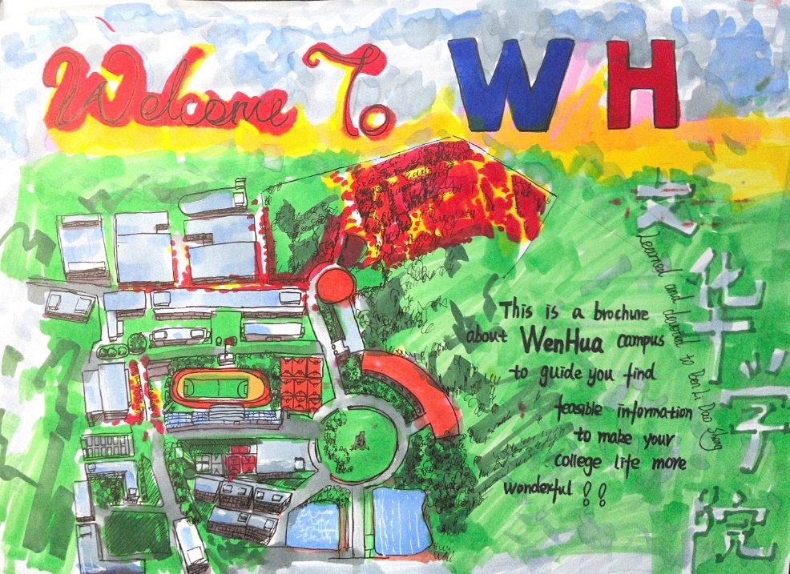
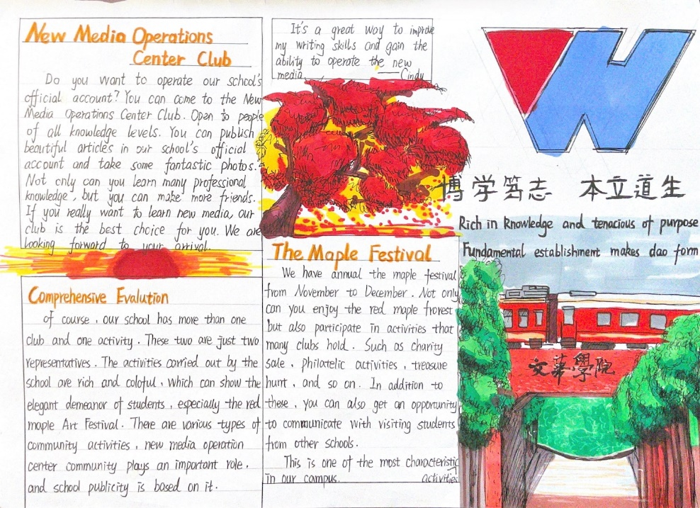
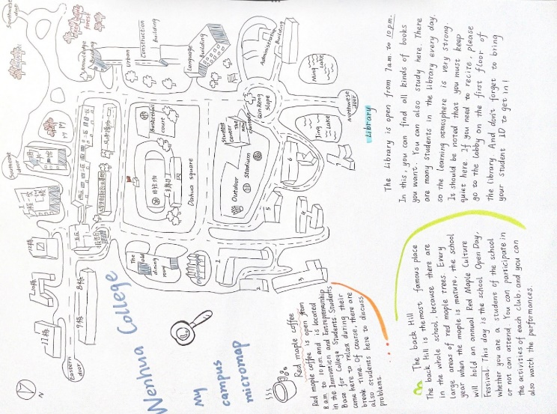
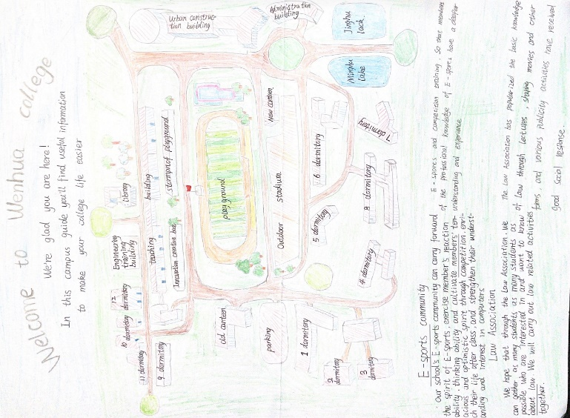

Slide 13




校本化的设计能够极大激发学生创作的积极性

Slide 14
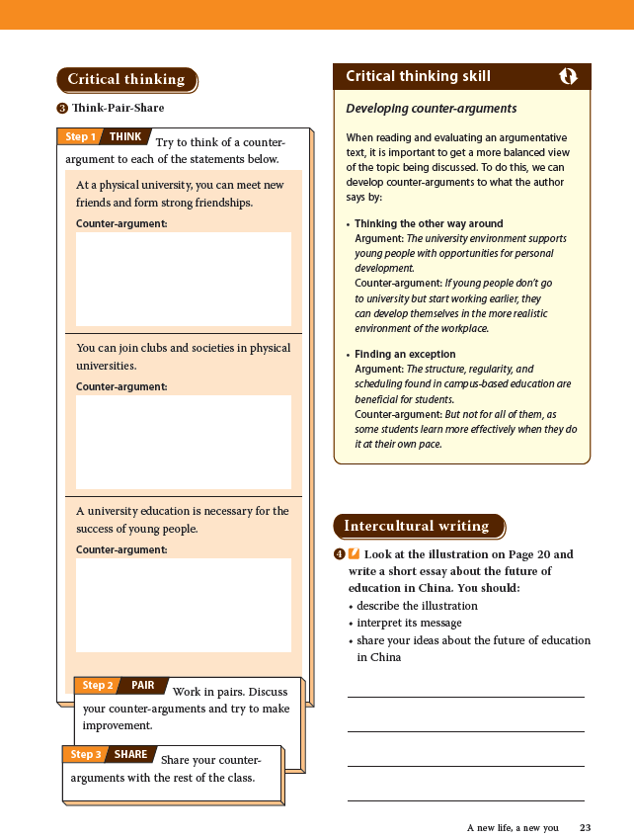
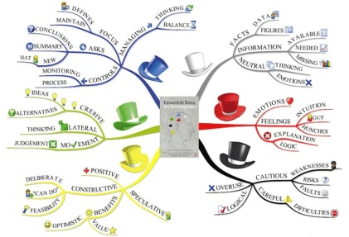
3. 深度学习：跨文化思辨育人的重要途径
“深度”指向的是实现教学价值与目标达成的深度、知识理解和转化的深度、学习过程和学习方式的深度。因此,深度教学是导向学生素养发育的意义性教学、理解性教学和生成性教学。
Think-Pair-Share
1) 提出问题，独立思考；
2) 同侪学习，建立安全感；
3) 分享展示，树立成就感。
（郭元祥.“深度教学”：指向学科育人的教学改革实验，2021(05):18-21.）
Notes:
前面我们谈过学生的目标层次分类，其实浅层次的学习是无法让学生真正获得持续性的动机，
只有一定深度的、挑战性的学习或相关任务的完成才能达到激发学生动机的最大化水平，引导学生兴趣的可持续性发展。
“深度”指向的是……那么，。从这个意义上说，教材上跨文化思辨育人思讨享，就是对于深度学习予以的绝佳的、实践层面的——诠释
什么是think pair share？可能还有很多老师不是很熟悉。
老师提出具有思辨性和挑战性的问题，引发学生独立思考，; 例如第一单元需要学生给出一个counter-argument反驳，抗辩，非常考验学生换位思维能力。
之后学生进入同侪学习。因为这个环节是有一定难度的，学生同侪学习建立的安全感非常重要，他不懂的可以请教搭档，如果发现搭档也恰好不会，他其实会感觉松了一口气。在表达时会认为自己表达的是商量之后的意见，所以不会太担心受到质疑。
在进行分享展示时，我们老师一定会去积极肯定，帮他战胜焦虑，建立信心与成就感。

Slide 15
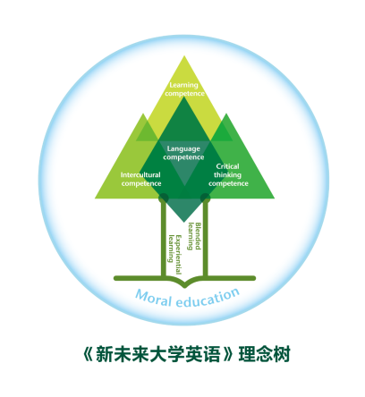
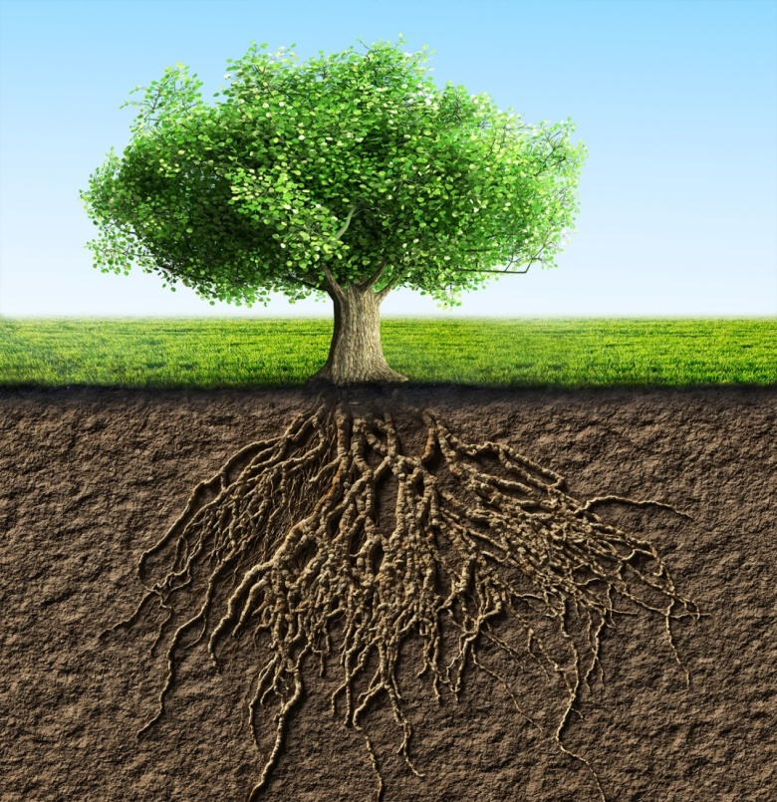
对于跨文化思辨活动应该如何理解？
其一，在外语教学中，通过跨文化语言交际活动、思辨语言交际活动、以及跨文化与思辨融合的语言交际活动，有效提高语言能力，融合培养以跨文化能力和思辨能力为核心的多元能力，促进立德树人。
其二，在外语教学中，通过跨文化思辨活动，增强人文素养，塑造正确的世界 观、人生观、价值观、文化观，拓展国际视野，厚植中国情怀，提高道德推理能力和批判性文化意识，实现培根铸魂，立德树人。
其三，在外语教学中，思辨能力与跨文化能力相得益彰，相互促进。如果说思辨能力给跨文化能力增加深度，那么跨文化能力给思辨能力增加广度。语言能力则因同时具有跨文化能力和思辨能力而如虎添翼；立德树人便寓于其中。
（孙有中,王卓.与时俱进，开拓中国外语教育创新发展路径——孙有中教授访谈录[J].山东外语教学,2021,42(04):3-12. ）
Notes:
那对于跨文化思辨活动应该如何理解，由于时间关系我就不展开了，但是我推荐大家可以读孙有种校长的这篇论文，相信大家会和我一样受到很大的启发。
新未来大学英语就是这样一套有学术理论的深度、也有着有人文关怀的温度、更有潜心育人的力度的教材。
我们最后用一棵树来描述整套教材：这棵树的树根是立德树人，树干是体验式学习、混合式教学，树冠分解为语言能力、跨文化能力、思辨能力、学习能力。

Slide 16
角色代入：
关联实践的创新设计
目 录
1
参与式体验是激发兴趣的切入点
如何引发兴趣？
如何维持并增强兴趣？
如何实现兴趣的可持续发展？
2
脚手架搭建：能力提升的有效支撑
能力提升的成就感是学生兴趣的源动力
3
3
3
深度学习：
跨文化思辨育人的重要途径
深度学习指向学生兴趣的可持续发展

Slide 17
教书是一场自我修行……
初心如磐，奋楫笃行
Thank you

